Slide 1

Insights y propuestas de negocio
20 de Octubre de 2025
RapidExpress es una empresa de logística y transporte de paquetes a nivel nacional
Departamento de Análisis de Datos de RRHH

Slide 2

Objetivos
Objetivo: Proponer ajustes en las políticas de formación para aumentar el impacto del desarrollo profesional en nuestra organización
¿Cómo? Identificando las tendencias en políticas de formación dentro del sector de transporte y almacenamiento.
Analizar específicamente:
Competencias clave
Medios utilizados
Barreras más comunes
Basado en la Encuesta anual laboral (EAL) del Ministerio de Trabajo y Economia Social

Slide 3
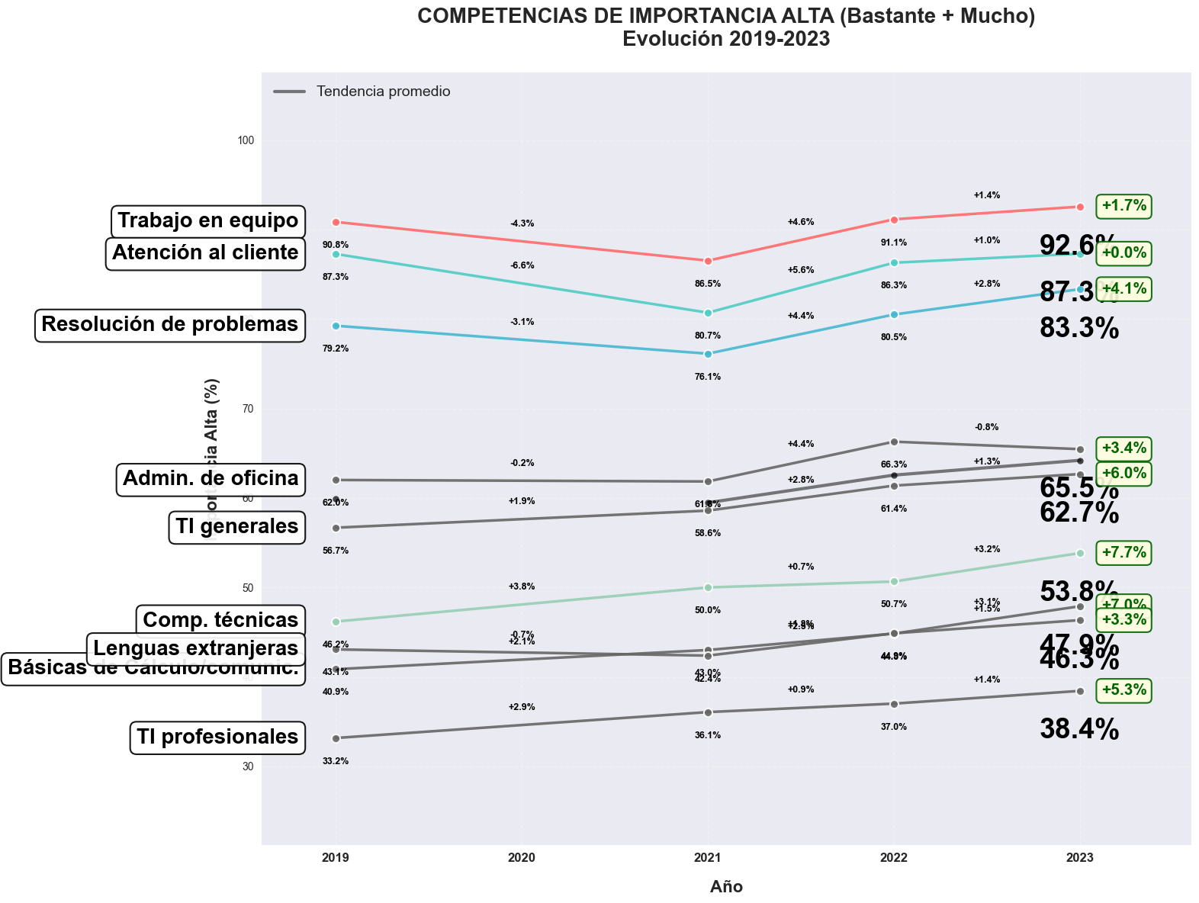
Análisis del sector servicios
Competencias clave
3 Competencias más importantes
Trabajo en equipo
Atención al cliente
Resolución de problemas
3 Competencias con mayores incrementos
Competencias técnicas
Básicas de cálculo y/o comunicación
Generales de TI

Slide 4





Análisis del sector transporte
Medios: Qué medios se utilizan en el sector para impartir la formación. 2023
Cursos de formación diseñados y gestionados por otra organización
62,4%
Formación planificada en el puesto de trabajo, utilizando los medios habituales de trabajo
42,2%
Cursos de formación diseñados y gestionados por su empresa
23,8%
Participación en conferencias, seminarios, grupos de trabajo, talleres o ferias de muestras
13,8%
En cuanto más trabajadores más se usa
Aprendizaje planificado a partir de rotación de puestos de trabajo, intercambios, etc
1,6%
En cuanto a menos trabajadores menos se usa
No hay relación

Slide 5
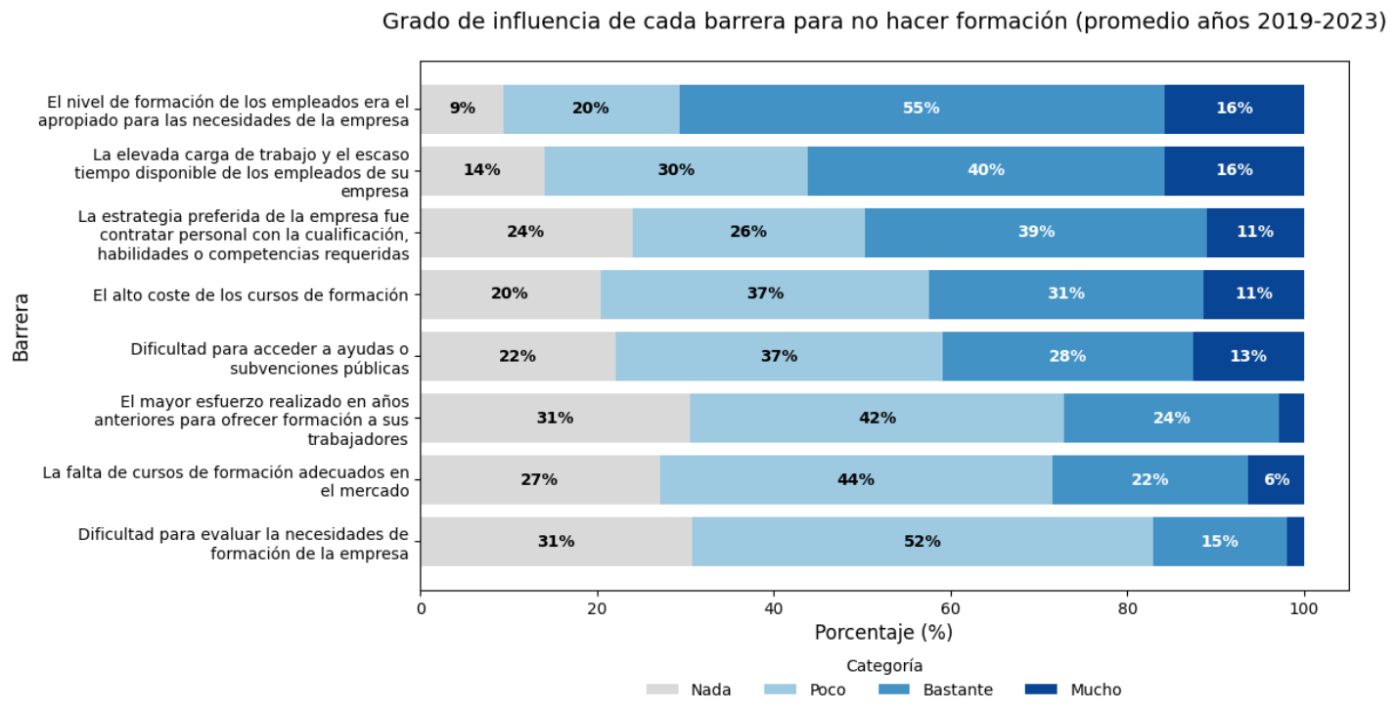
Análisis del sector servicios
Barreras

Slide 6
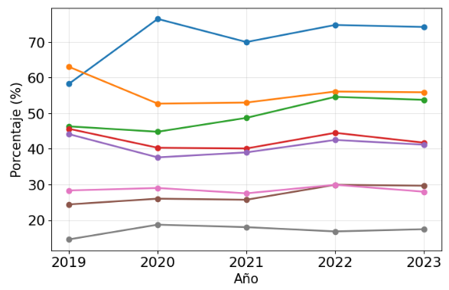
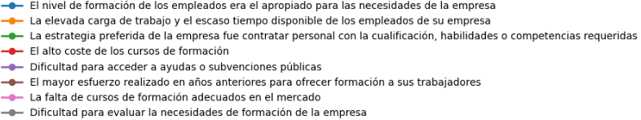
Análisis del sector servicios
Barreras
Principales motivos para no implementar formación:
16%
El personal tiene los conocimientos necesarios
7%
Elevada carga de trabajo y escaso tiempo
5%
Otros motivos:
Económicos:
Alto coste de los cursos
Dificultad para acceder a ayudas

Slide 7
Propuestas de negocio
Resumen de las tendencias observadas en el sector
Competencias clave:
Atención al cliente
Resolución de problemas
Tecnologías utilizadas
Medios utilizados:
Empresas externas especializadas en formación en el sector Transporte
Mentoring
Posibles barreras:
El personal tiene el conocimiento necesario
Elevada carga de trabajo y escaso tiempo

Slide 8
Propuestas de negocio
Ajustes en las políticas de formación
Objetivo:
Facilitar la formación de personal y fomentar su desarrollo profesional
Nuevos trabajadores
Todos los trabajadores
Día 1
Semana 1
Posterior
Programa de autoformación online:
Políticas de empresa
Tecnologías
Atención al cliente y resolución de conflictos
Welcome
Mentoring con otro trabajador más experimentado.
Reciclaje formativo ocasional en relación a nuevos cambios tecnológicos o estructurales (online, ajuste de turnos para facilitar formación).

Slide 9
Equipo de Analistas de datos
20 de Octubre de 2025
Joel Gallarte
Gemma Cardona
Oriac Gimeno
Departamento de Análisis de Datos de RRHH

